Slide 1
数据挖掘
第 6 章 数据回归方法

Slide 2
引言
事物之间的关系可以抽象为变量之间的关系。变量之间的关系可以分为两类：一类称为确定性关系，也称为函数关系，其特征是：一个变量随着其他变量的确定而确定。另一类关系称为相关关系，变量之间的关系很难用一种精确的方法表示出来。回归方法就是处理变量之间的相关关系的一种数学方法。其解决问题的大致方法、步骤如下：
（1）收集一组包含因变量和自变量的数据。
（2）选定因变量和自变量之间的模型，即一个数学式子，利用数据按照一定准则（如最小二乘）计算模型中的系数。
（3）利用统计分析方法对不同的模型进行比较，找出效果最好的模型。
（4）判断得到的模型是否适合于这组数据。
（5）利用模型对因变量作出预测或解释。

Slide 3


内容提要
1
一元回归
多元回归
2
逐步回归
3
Logistic回归
4
应用实例：多因子选股模型的实现
5

Slide 4

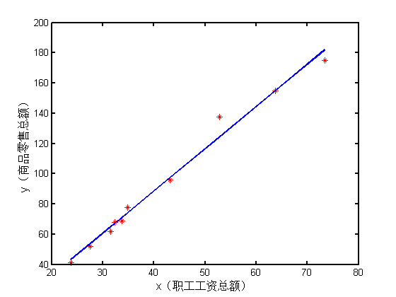
一元线性回归
一元回归
一元线性回归模型的一般形式为：
Matlab函数：
LinearModel.fit
regress
先绘制了数据的散点图，这样就可以从图形上判断这些数据是否近似成线性关系。当发现它们的确近似在一条线上后，再用线性回归的方法进行回归。
对于得到的回归方程形式，通常需要进行回归效果的评价。

Slide 5
一元回归
一元线性回归
对于一元线性回归，通常有如下三个主要任务：
利用样本估计模型参数
对于估计结果进行检验
利用模型对于新样本进行推断

Slide 6
作业
1. 了解一元线性回归的F检验和t检验
https://wenku.baidu.com/view/b96c12f79e3143323968931b.html
https://wenku.baidu.com/view/f04bf749a0c7aa00b52acfc789eb172ded6399ea.html
2. 了解最小二乘法
https://blog.csdn.net/ccnt_2012/article/details/81127117
https://blog.csdn.net/qq_41598072/article/details/83984299

Slide 7
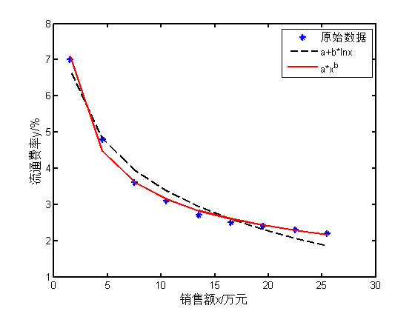
一元非线性回归
一元回归
在一些实际问题中，变量间的关系并不都是线性的，那时就应该用曲线去进行拟合。
Matlab函数：
fitnlm
为了得到x与y之间的关系， 先绘制出它们之间的散点图，如左图所示的“雪花”点图。由该图可以判断它们之间的关系近似为对数关系或指数关系，为此可以利用这两种函数形式进行非线性拟合。

Slide 8
作业
1. 一元非线性回归的常见函数方法
https://wenku.baidu.com/view/b6db3b24ccbff121dd36837b.html

Slide 9

一元多项式回归
一元回归
一元多项式回归模型的一般形式为：
Matlab函数：
polyfit

Slide 10
作业
阅读资料，了解一元多项式回归
https://blog.csdn.net/qq_39464369/article/details/91127295

Slide 11
内容提要
1
一元回归
多元回归
2
逐步回归
3
Logistic回归
4
应用实例：多因子选股模型的实现
5

Slide 12

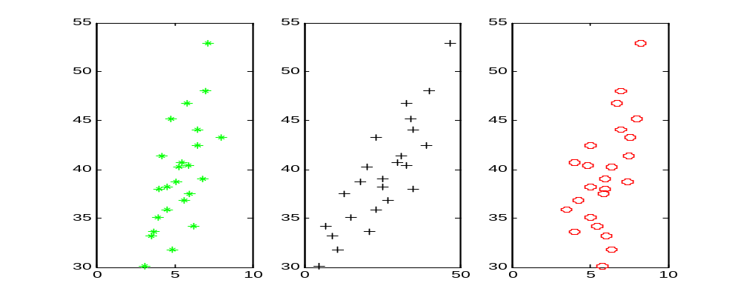






多元线性回归
多元回归
多元线性回归模型的一般形式为：
Matlab函数：
regress
（1）
有比较好的线性关系，可以采用线性回归。
（2）
回归系数 | 回归系数的估计值 | 回归系数的置信区间
 | 18.0157 | [13.9052 22.1262]
 | 1.0817 | [0.3900 1.7733]
 | 0.3212 | [0.2440 0.3984]
 | 1.2835 | [0.6691 1.8979]
=0.9106 F=67.9195 p<0.0001 = 3.0719
regress函数

Slide 13
多元回归
多元多项式回归
建立多元线性回归建模的基本步骤如下：
对于问题进行分析，选择因变量和解释变量，作出因变量与各解释变量的散点图，初步设定多元线性回归模型的参数个数。
输入因变量和自变量观测样本，计算参数。
分析数据异常点。
做显著性检验，若通过，则对模型做预测。
对模型进一步研究，如残差的正态性检验，残差的异常方差检验、残差的自相关性检验等。

Slide 14
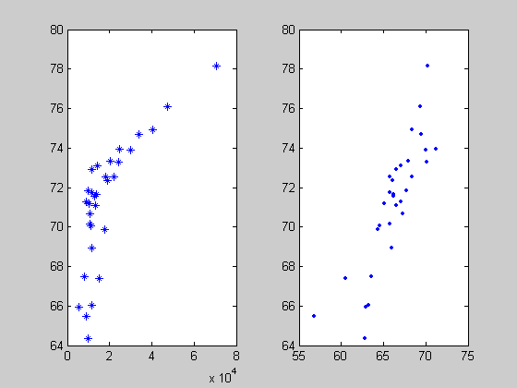
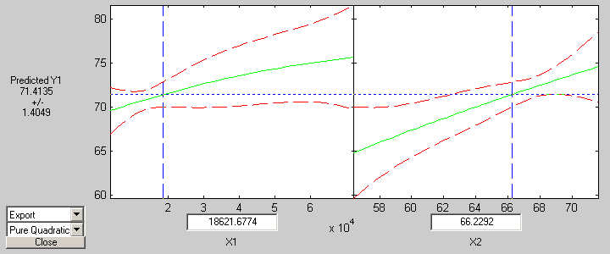
多元多项式回归
多元回归
Matlab函数：
Rstool(x,y, 'model',alpha)
人口预期寿命与体质得分 有较好的线性关系，与人均国内生产总值的关系难以确定，建立二次函数的回归模型。
rstool(x,y','purequadratic')

Slide 15
内容提要
1
一元回归
多元回归
2
逐步回归
3
Logistic回归
4
应用实例：多因子选股模型的实现
5

Slide 16
逐步回归的基本思想
逐步回归
对全部因子按其对y影响程度大小（偏回归平方的大小），从大到小地依次逐个引入回归方程，并随时对回归方程当时所含的全部变量进行检验，看其是否仍然显著，如不显著就将其剔除，直到回归方程中所含的所有变量对y的作用都显著时，才考虑引入新的变量。再在剩下的未选因子中，选出对y作用最大者，检验其显著性，显著者，引入方程，不显著，则不引入。直到最后再没有显著因子可以引入，也没有不显著的变量需要剔除为止。

Slide 17


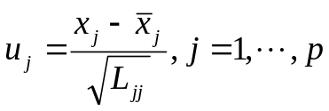
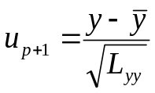








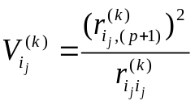
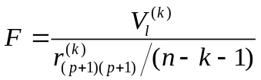






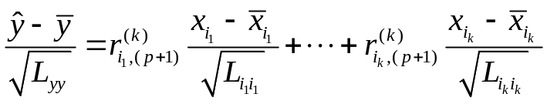

逐步回归步骤
逐步回归
（1）计算变量均值 和差平方和 。记各自的标准化变量为 ， 。
（2）计算 的相关系数矩阵 。
（3）设已经选上了 个变量： ，且 互不相同， 经过变换后为 。对 逐一计算标准化变量 的偏回归平方和 ，记 ，作F检验， ，对给定的显著性水平 ，拒绝域为 。
（4）将第（3）步循环，直至最终选上了 个变量 ，且 互不相同， 经过变换后为 ，则对应的回归方程为：
通过代数运算可得 。

Slide 18
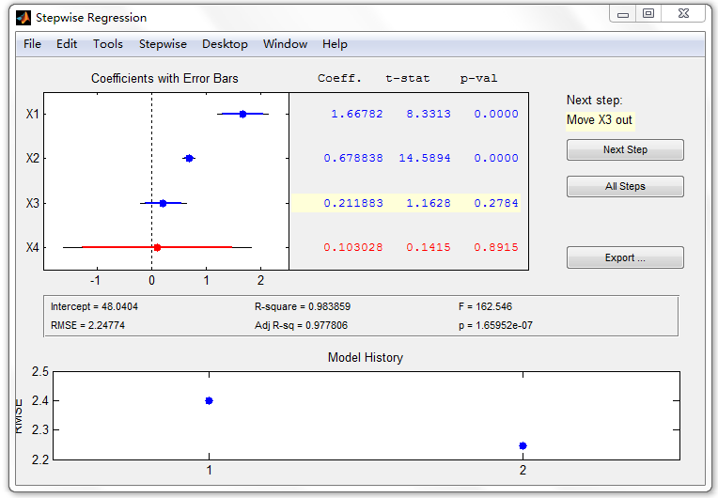
逐步回归的MATLAB方法
逐步回归
Matlab函数：
Stepwise
在上图中，用蓝色行显示变量X1、X2、X3、X4均保留在模型中，窗口的右侧按钮上方提示：将变量X3剔除回归方程（Move X3 out），单击Next Step按钮，即进行下一步运算，将第3列数据对应的变量X3剔除回归方程。单击Next Step按钮后，剔除的变量X3所对应的行用红色表示，同时又得到提示：将变量X4剔除回归方程（Move X4 out），单击Next Step按钮，这样一直重复操作，直到“Next Step”按钮变灰，表明逐步回归结束，此时得到的模型即为逐步回归最终的结果。

Slide 19
作业
阅读资料了解逐步回归
https://wenku.baidu.com/view/829f07a12bf90242a8956bec0975f46526d3a74f.html

Slide 20
内容提要
1
一元回归
多元回归
2
逐步回归
3
Logistic回归
4
应用实例：多因子选股模型的实现
5

Slide 21
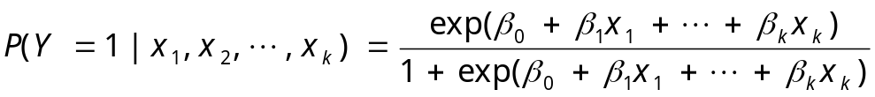


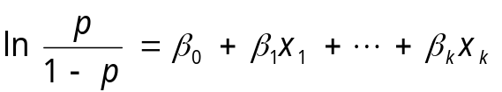




Logistic模型
Logistic回归
Logistic回归模型的基本形式为：
该式表示当变量为 时，自变量 为1的概率。对该式进行对数变换，可得：
令 ， ， Logistic模型就可变形为：
然后只需要对原始数据进行合理的映射处理，就可以用线性回归方法得到回归系数。最后再由 和 的映射关系进行反映射而得到 的值。

Slide 22




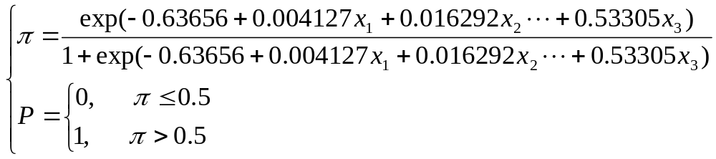
Logistic回归实例
Logistic回归
（1）确定概率函数 和评价结果 之间的映射关系
对于 ，
对于 ，
（2）利用MATLAB进行求解（ P6_1_logisctic_ex1.m ），得到该问题的logistic回归模型为

Slide 23
作业
阅读资料，了解线性回归与逻辑回归区别联系
https://blog.csdn.net/jiaoyangwm/article/details/81139362
https://www.cnblogs.com/zhibei/p/9349254.html

Slide 24
内容提要
1
一元回归
多元回归
2
逐步回归
3
Logistic回归
4
应用实例：多因子选股模型的实现
5

Slide 25
多因子模型的基本思想
应用实例：多因子选股模型的实现
多因子模型的基本原理是采用一系列的因子作为选股标准，满足这些因子的股票则被买入，不满足的则卖出。
多因子选股模型有两种判断方法：
一是打分法，
二是回归法。
多因子选股模型的建立过程主要分为5个步骤：
（1）候选因子的选取
（2）选股因子有效性的检验
（3）有效但冗余因子的剔除
（4）综合评分模型的建立
（5）模型的评价及持续改进

Slide 26
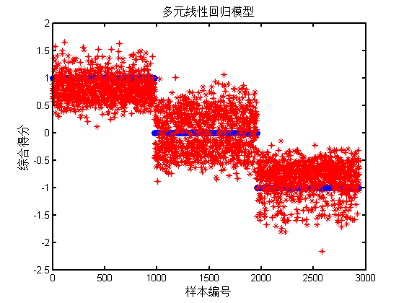
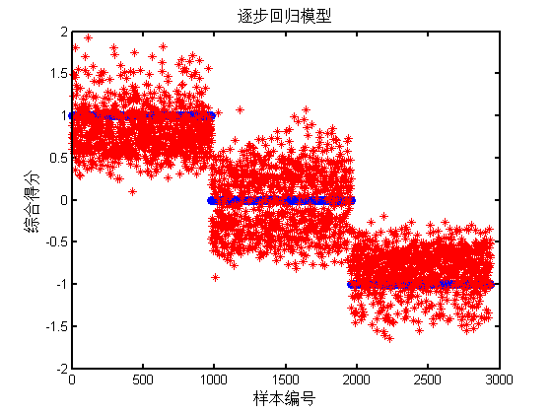
多因子模型的实现
应用实例：多因子选股模型的实现
多元线性回归模型得到的综合得分与原始得分的比较图
逐步回归模型得到的综合得分与原始得分的比较图
从图中可以看出，尽管这些数据存在一定的偏差，但三个簇的分层非常明显，说明模型在刻画历史数据方面具有较高的准确度。
从图中可以看出，总体趋势和图6-7相似。

Slide 27
应用实例：群体影响力预测模型
在线社交网络的飞速发展,正在改变着人们的社交方式。然而,由于社交网络的开放性、匿名性,用户发布信息的自由性、趋同性等特点,使得社交网络成为舆论信息的滋生平台。而支撑舆论快速扩散传播的正是由用户好奇心、从众心等特征促成的网络群体。恶意舆论、谣言的传播离不开网络群体的推波助澜,群体影响力开始引起人们的注意。

